Slide 1
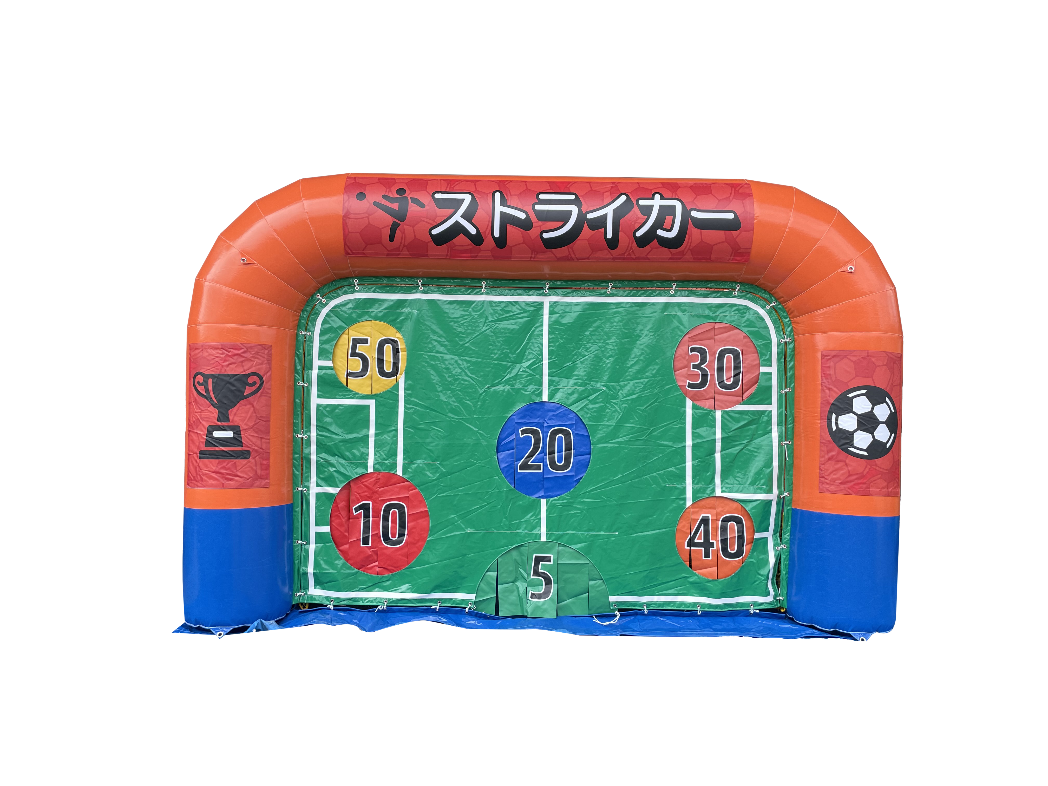
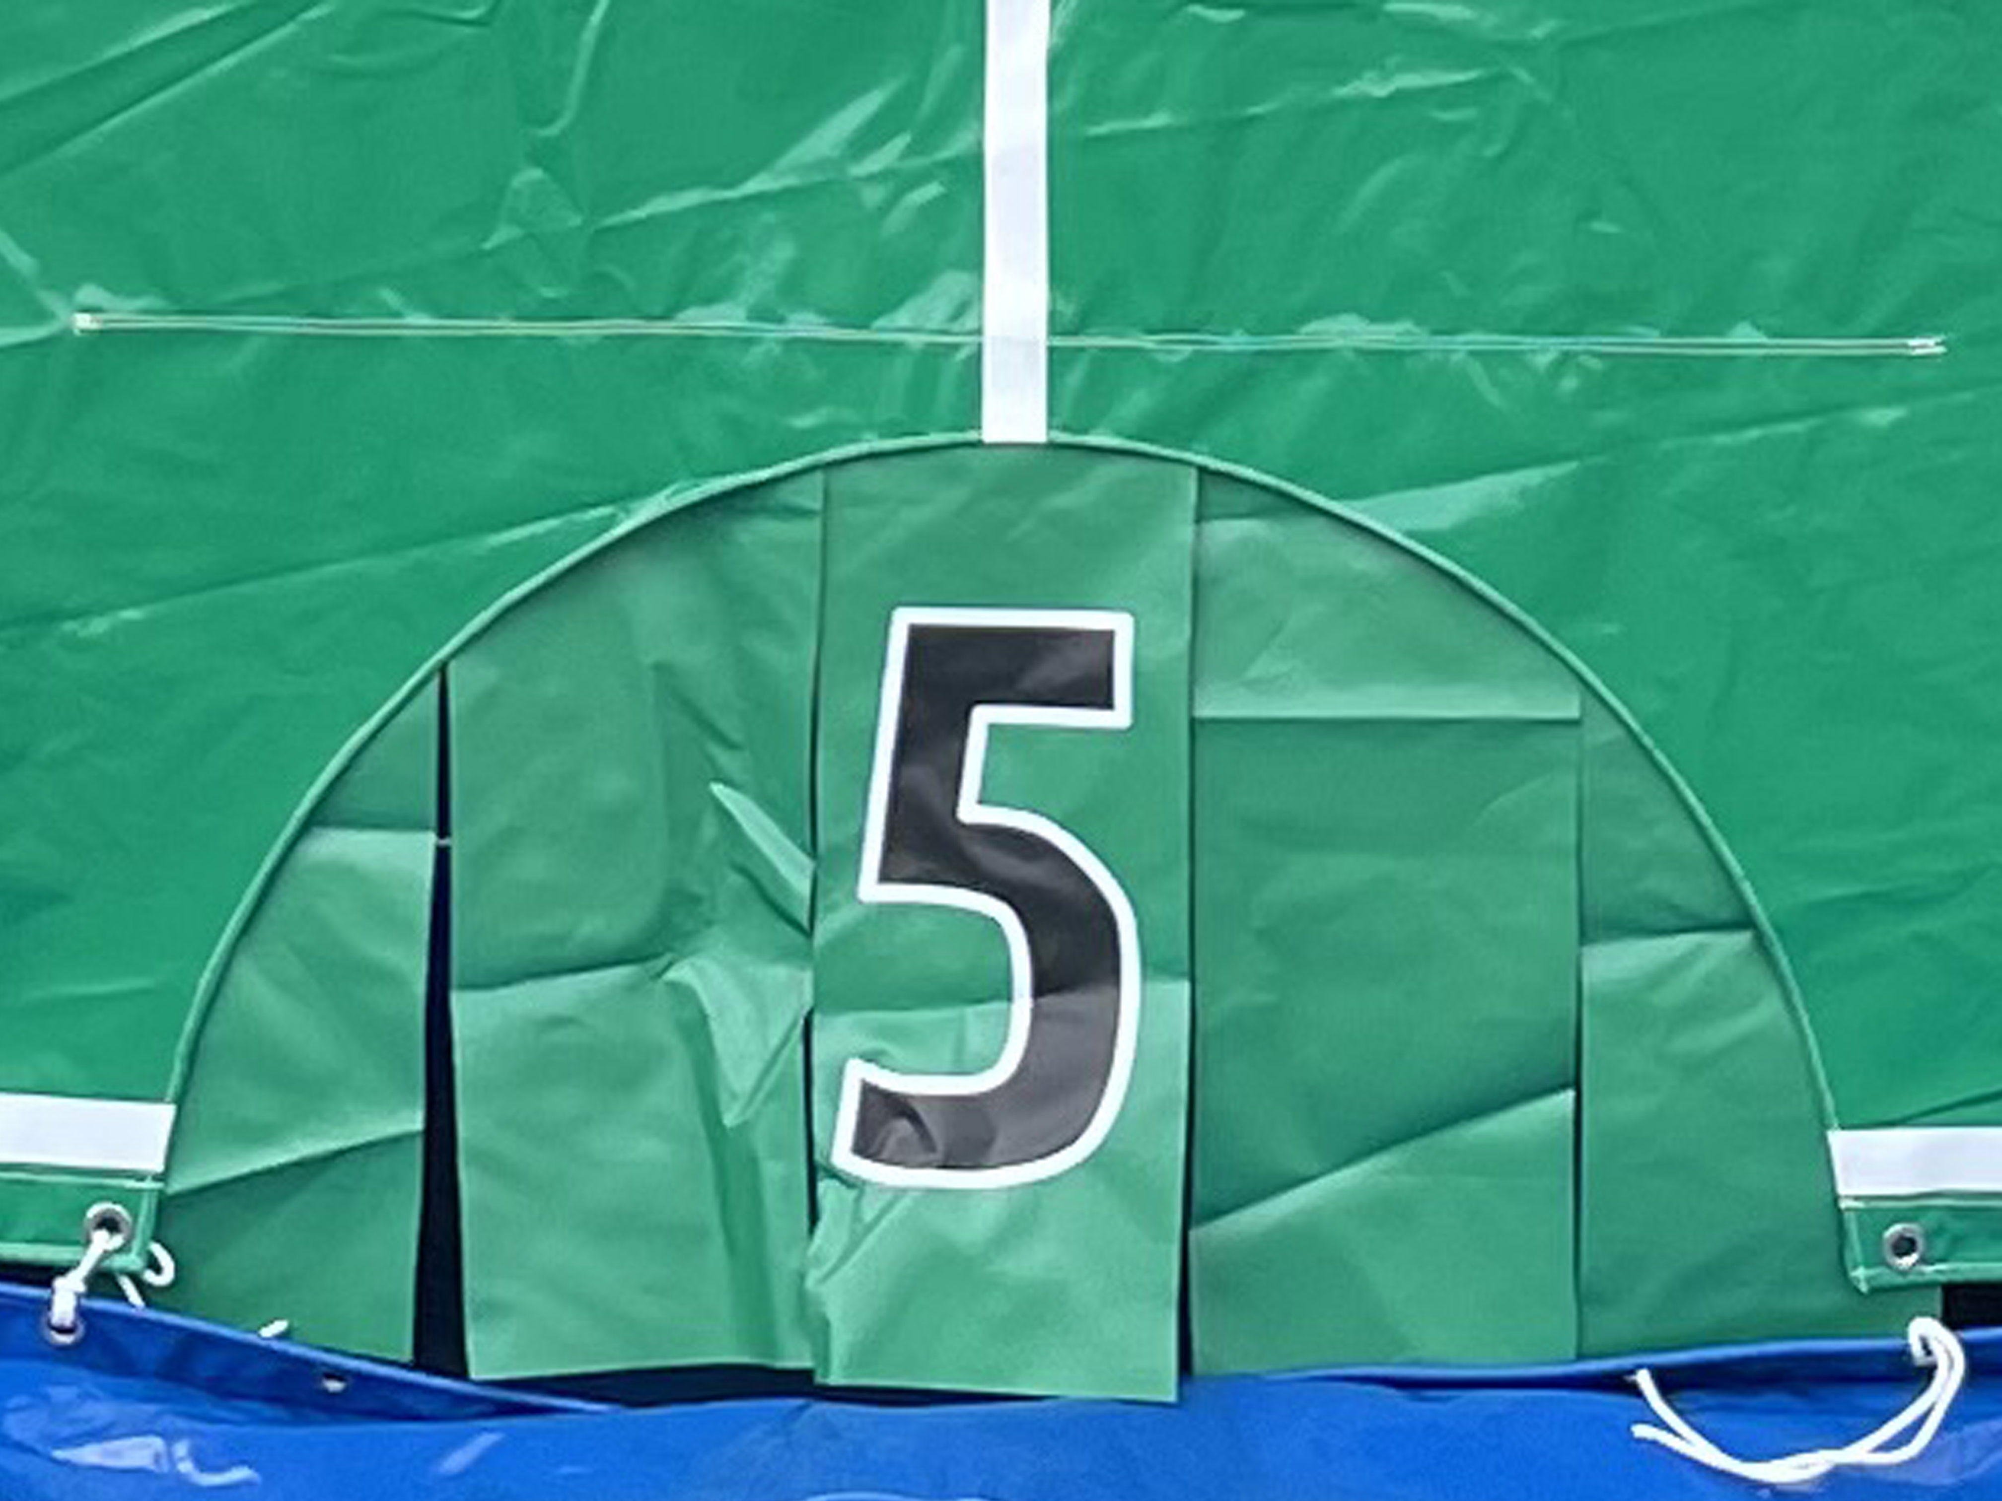
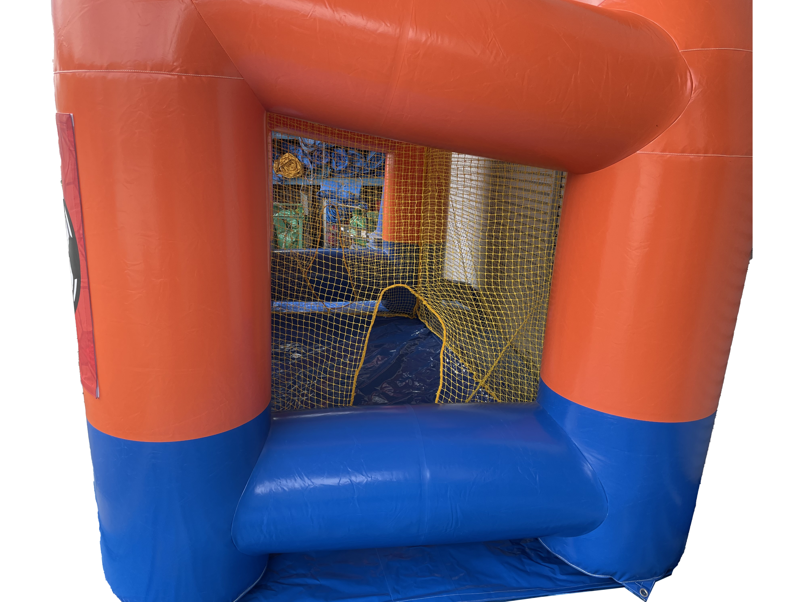
ストライカー
スポーツイベントで使えるサッカーゲーム！
サッカーイベントにお使い頂ける商品です。
5点はゴロのシュートでも入ります。
内側からボールを回収できます。
サイズ：W4.2×D2.2×H2.6ｍ
電源：100V15A×1回路
送風機：400ｗ×1台
対応人員：1名
運営要員：2名

